Slide 1


Form In Django
Software_Engineering Lab4
Heyam Hameed

Slide 2

ثلاث طرق لكتابة
From في Django

Slide 3

1
الطريقة الأولى
1- ننشىء Form فيTemplates
2- نعمل قاعدة بياناتModel
3-نربط بينهم في Views

Slide 4
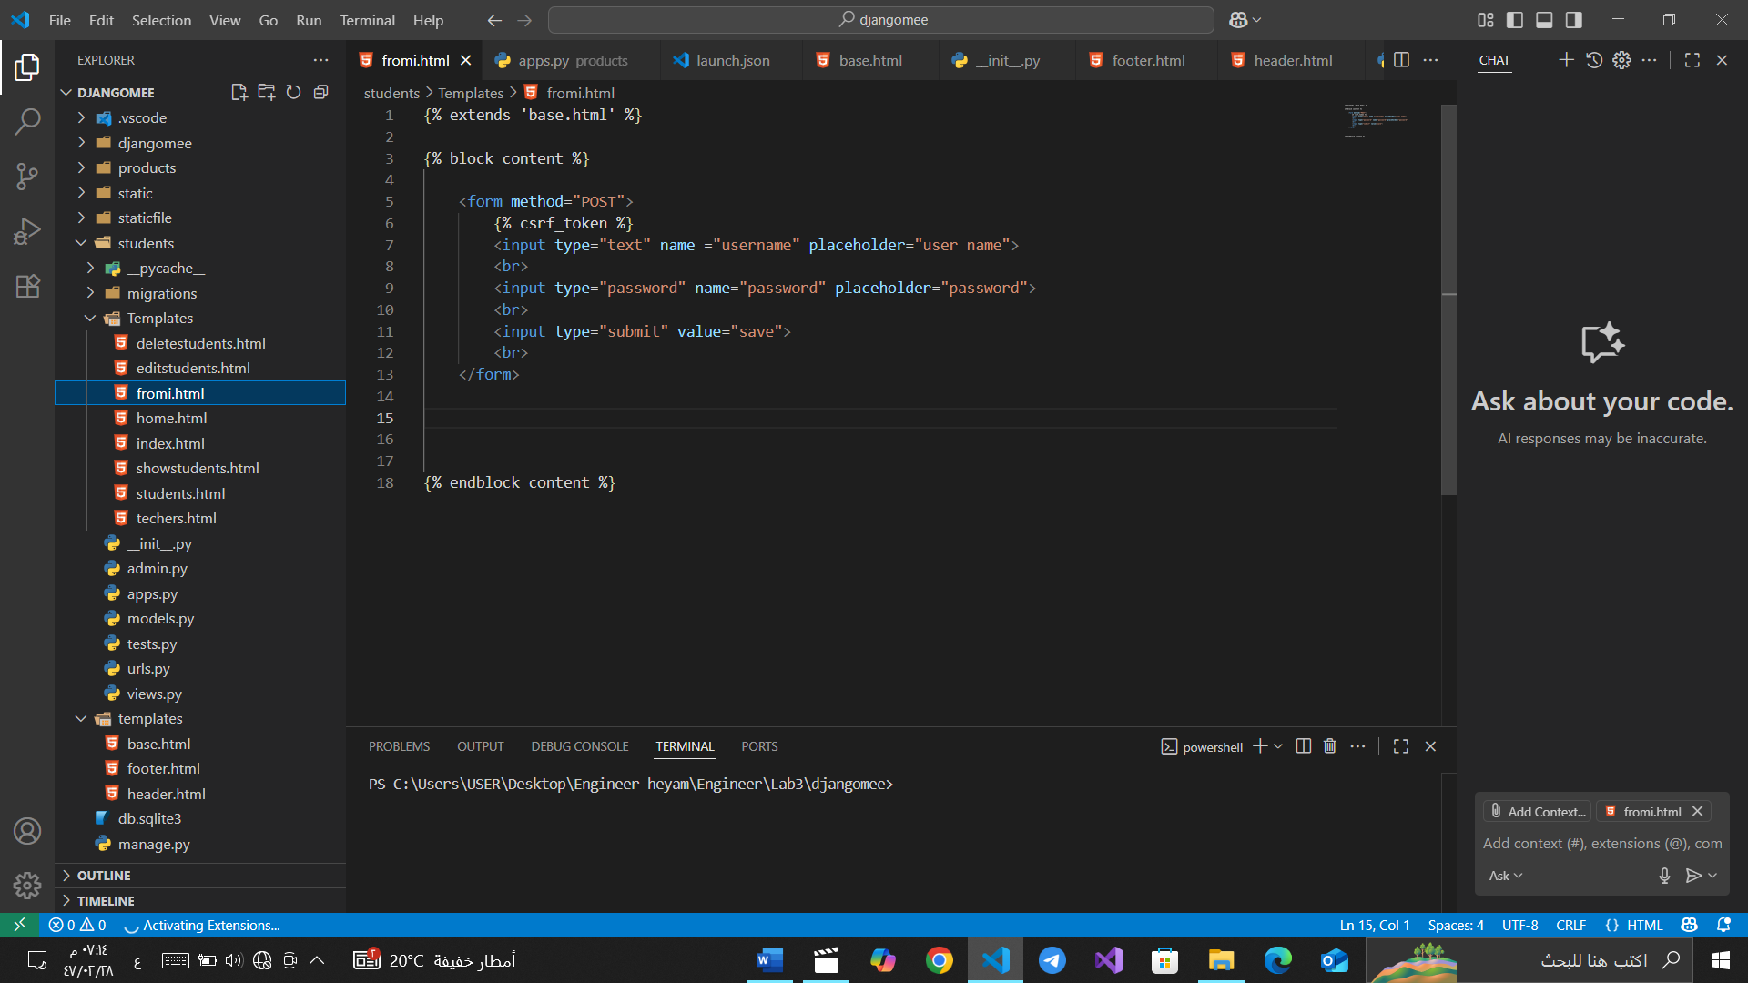
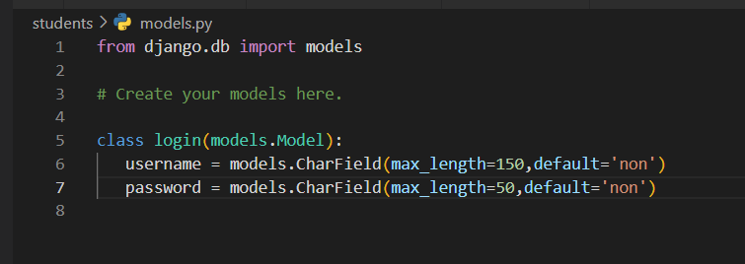

Slide 5
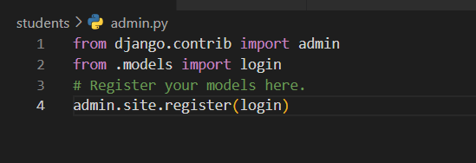
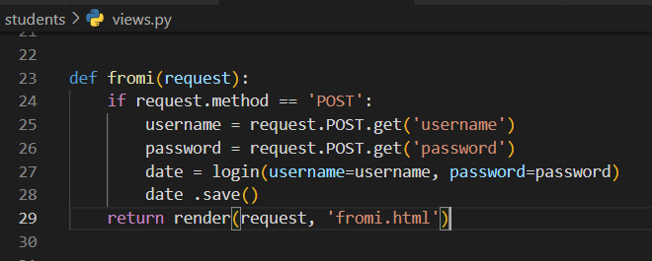
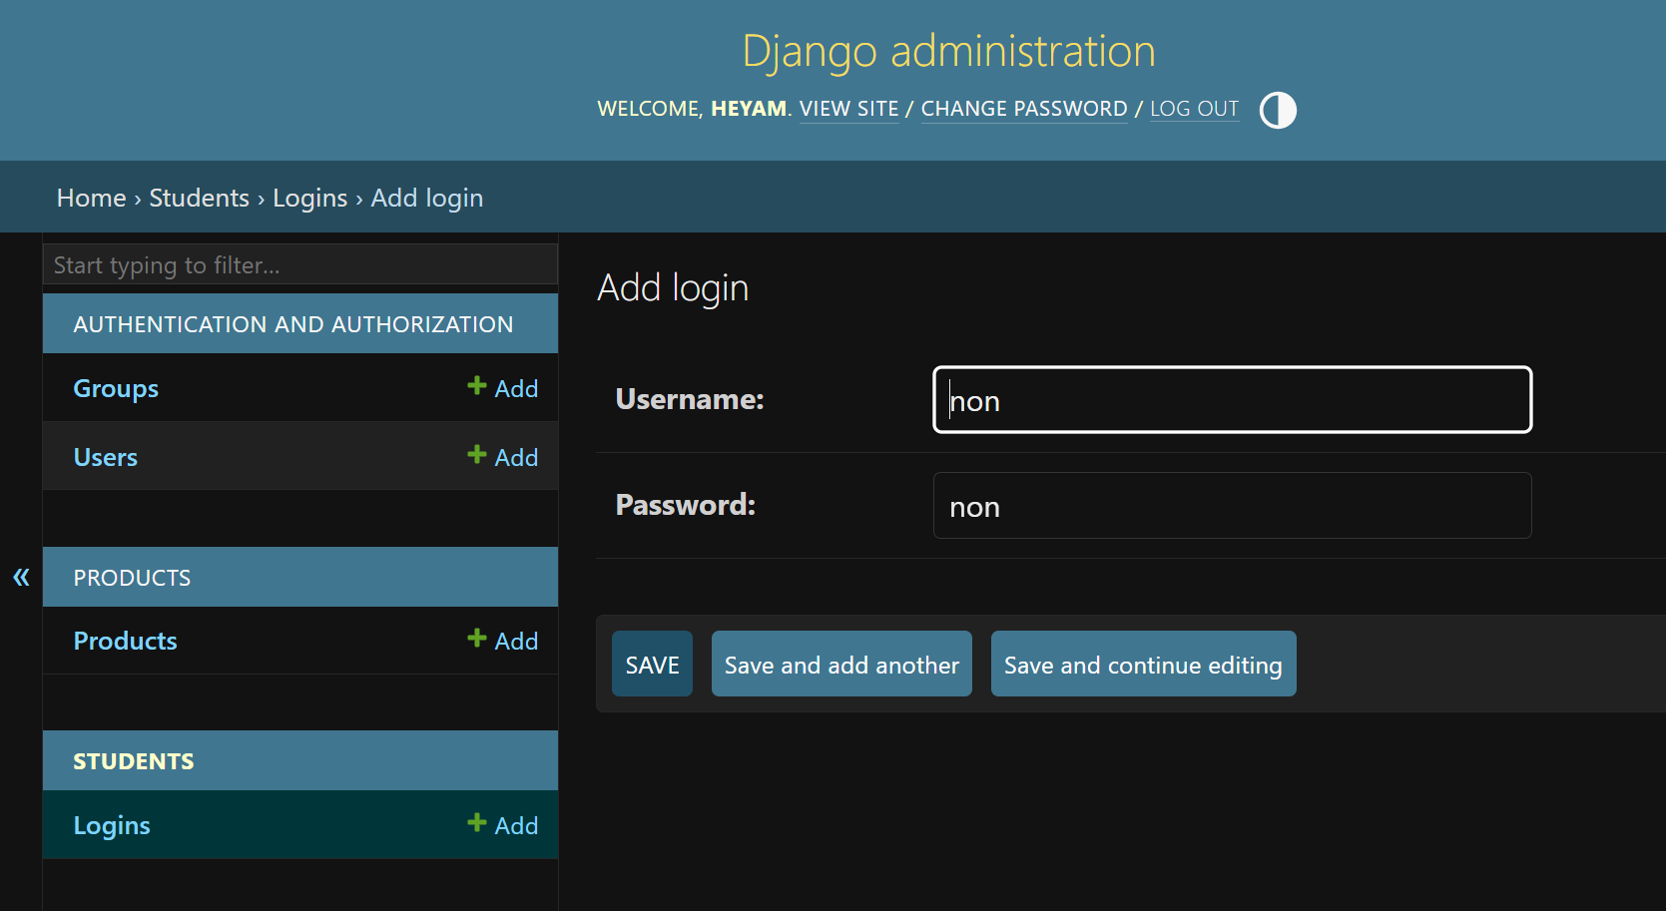

Slide 6
2
الطريقة الثانية
- عبر ملف بايثون
نفس الطريقة الأولى بس هنا في ملف بايثون

Slide 7
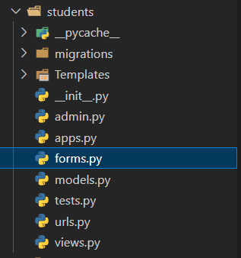
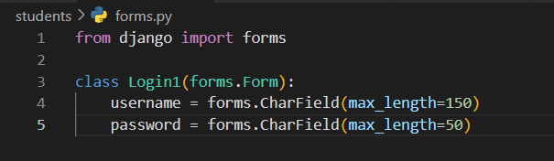
1)انشاء ملف form.py داخل التطبيق
2)محتوى ملفform.py

Slide 8
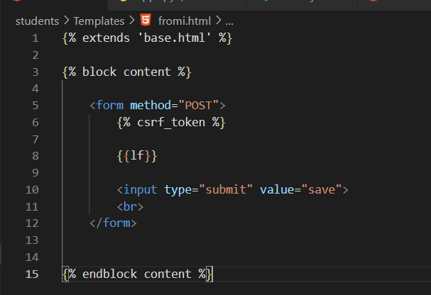
3) محتوى صفحة html الي انشئتة بال Templates عشان الظهور
4)viwes

Slide 9
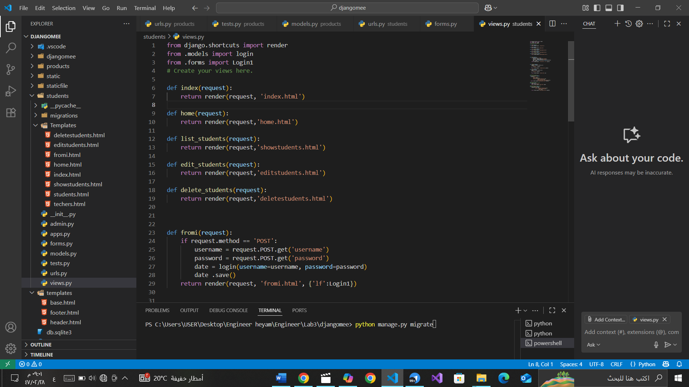
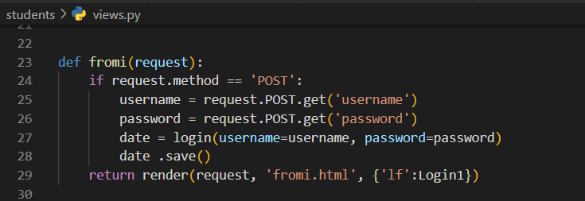
3) محتوى صفحة html الي انشئتة بال Templates عشان الظهور
4)viwes

Slide 10
3
الطريقة الثالثة
عبر ملف البايثون في سطرين (اسهل طريقة)

Slide 11
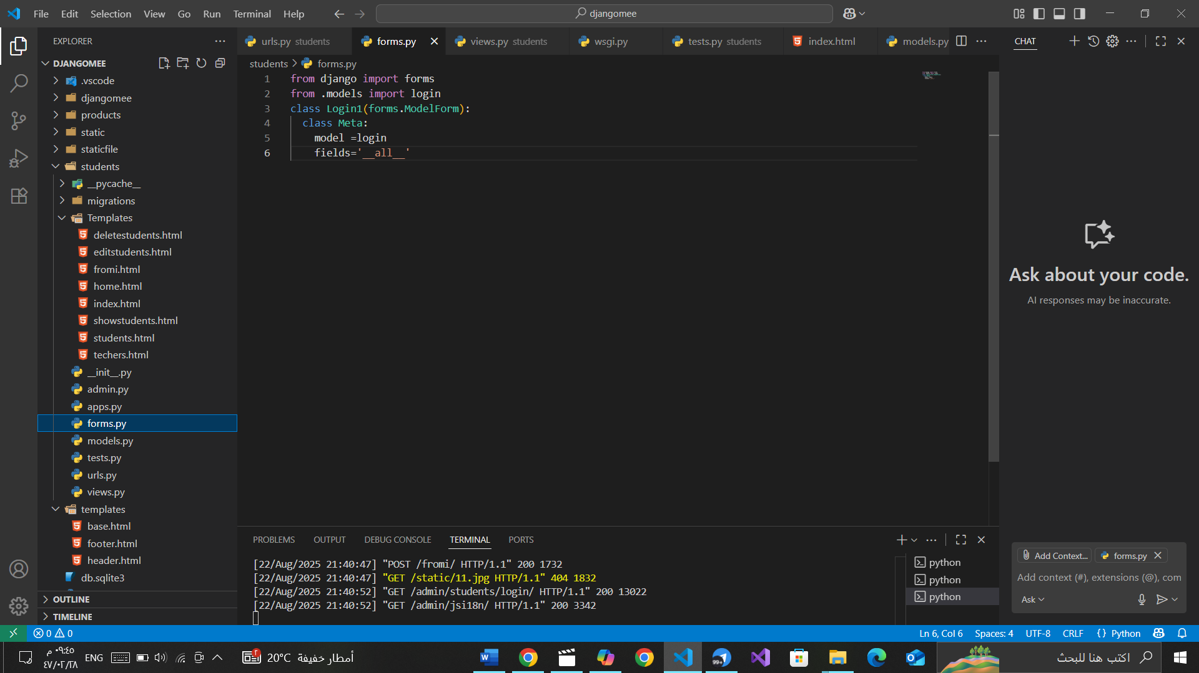
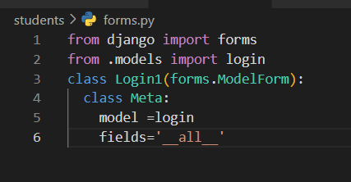
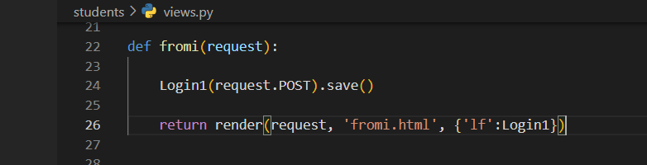
1)داخل ملف from.py
2)أنشئ class
3)views

Slide 12
Thank you
Heyam Hameed

